Slide 1
Групповой проект по научному программированию на тему: «Модель хищник-жертва»
Выполнили:
Меньшов Иван НПМмд-02-21
Патачона Кейела НПМмд-02-21
Соландже Бриджитте Дифо Нпммд-02-21

Slide 2
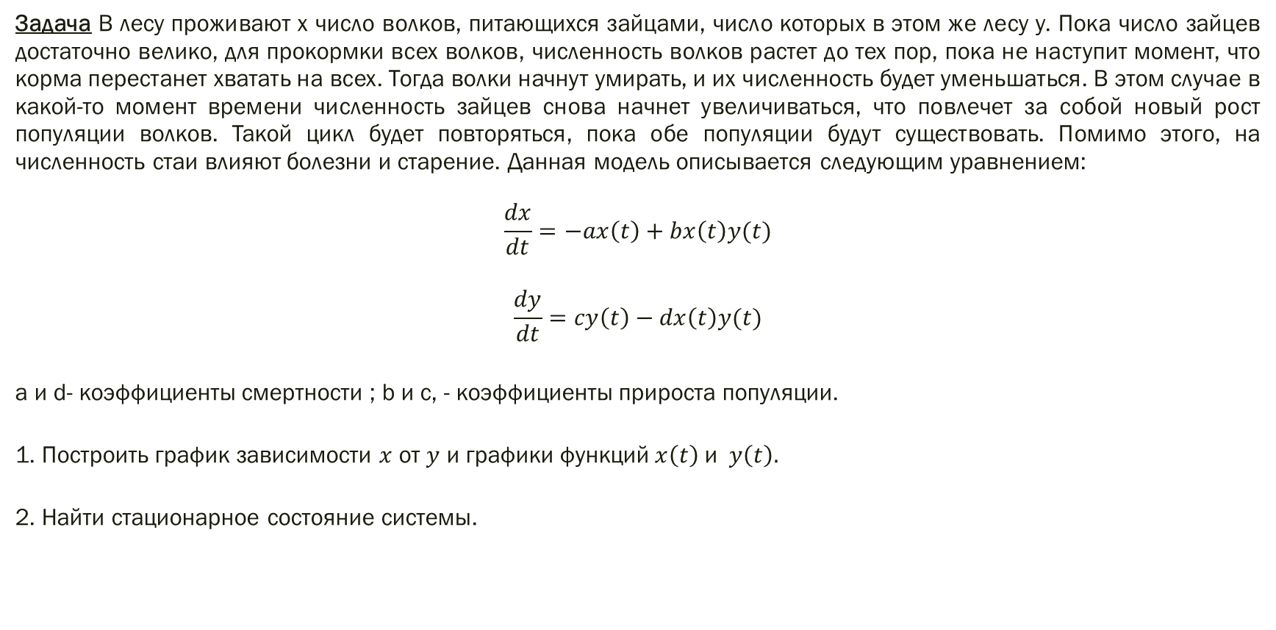
Постановка задачи
Задача В лесу проживают х число волков, питающихся зайцами, число которых в этом же лесу у. Пока число зайцев достаточно велико, для прокормки всех волков, численность волков растет до тех пор, пока не наступит момент, что корма перестанет хватать на всех. Тогда волки начнут умирать, и их численность будет уменьшаться. В этом случае в какой-то момент времени численность зайцев снова начнет увеличиваться, что повлечет за собой новый рост популяции волков. Такой цикл будет повторяться, пока обе популяции будут существовать. Помимо этого, на численность стаи влияют болезни и старение. Данная модель описывается следующим уравнением:
$$\frac{dx}{dt}=−ax\left(t\right)+bx\left(t\right)y(t)$$
$$\frac{dy}{dt}=cy\left(t\right)−dx\left(t\right)y(t)$$
a и d- коэффициенты смертности ; b и c, - коэффициенты прироста популяции.
1. Построить график зависимости $x$ от $y$ и графики функций $x\left(t\right)$ и $y\left(t\right).$
2. Найти стационарное состояние системы.

Slide 3
Используемая модель
Для решения данной задачи используется математическая модель Лотки-Вольтерра, она же модель «хищник - жертва», которая имеет широкий спектр применения, что позволяет ей описывать множество процессов в области биологии, экологии, экономики, социологии, медицины и так далее.

Slide 4
Простейшая модель взаимодействия двух видов типа «хищник — жертва» - модель Лотки-Вольтерры. Данная двувидовая модель основывается на следующих предположениях:
1. Численность популяции жертв x и хищников y зависят только от времени (модель не учитывает пространственное распределение популяции на занимаемой территории)
2. В отсутствии взаимодействия численность видов изменяется по модели Мальтуса, при этом число жертв увеличивается, а число хищников падает
3. Естественная смертность жертвы и естественная рождаемость хищника считаются несущественными
4. Эффект насыщения численности обеих популяций не учитывается

Slide 5
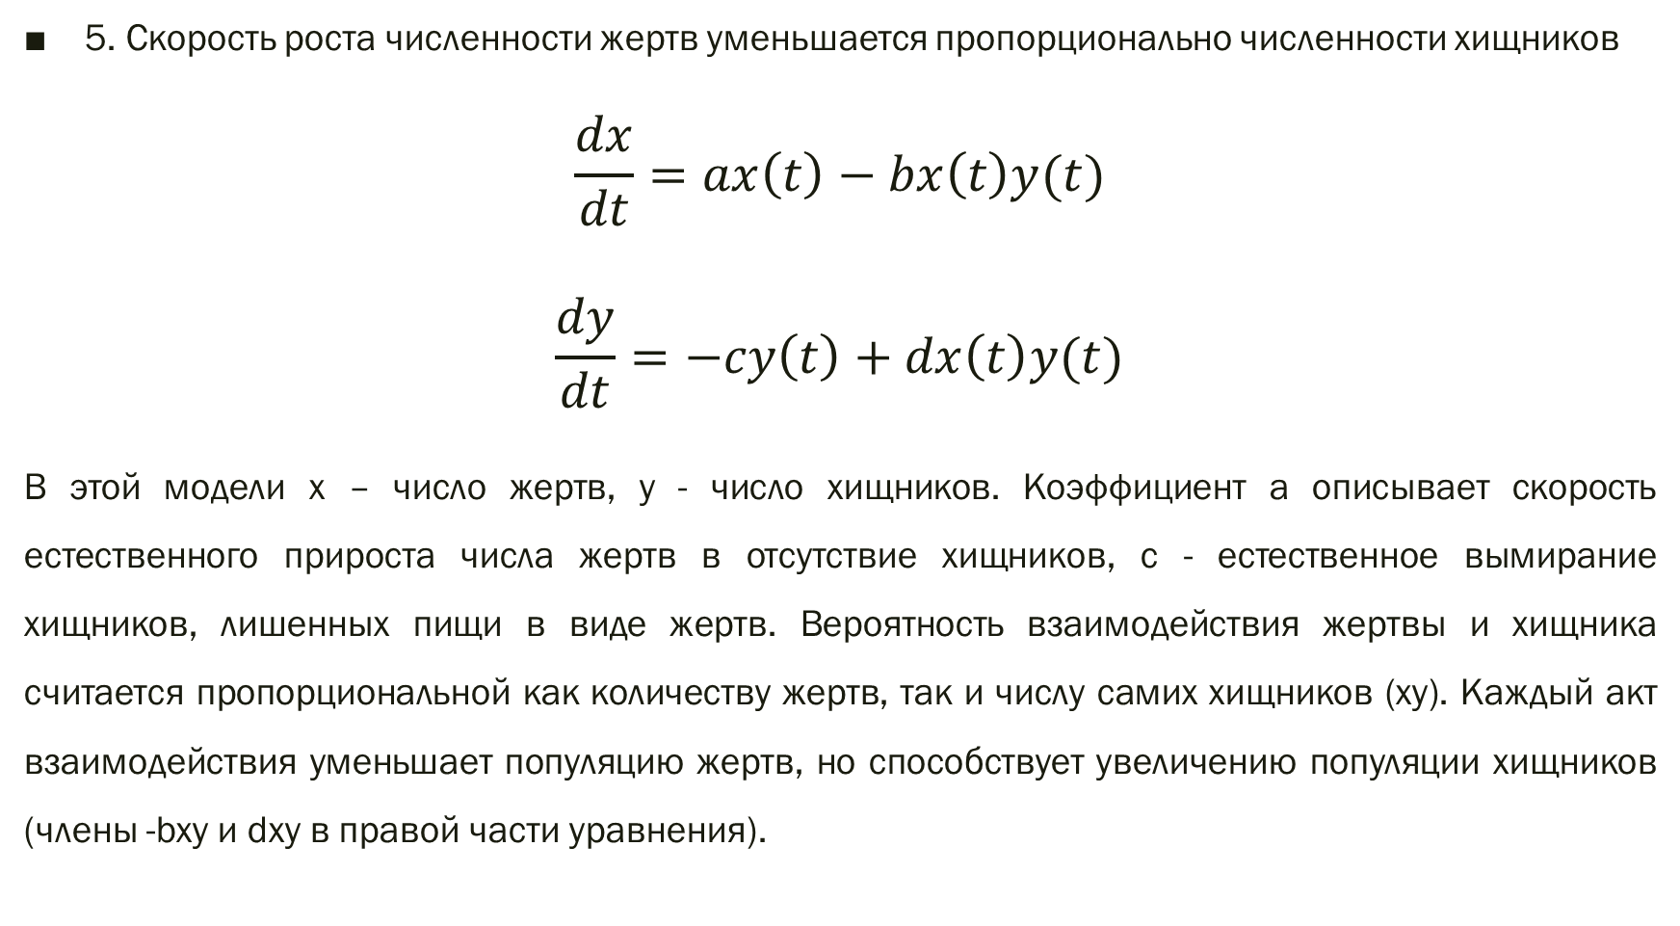
5. Скорость роста численности жертв уменьшается пропорционально численности хищников
$$\frac{dx}{dt}=ax\left(t\right)−bx\left(t\right)y(t)$$
$$\frac{dy}{dt}=−cy\left(t\right)+dx\left(t\right)y(t)$$
В этой модели x – число жертв, y - число хищников. Коэффициент a описывает скорость естественного прироста числа жертв в отсутствие хищников, с - естественное вымирание хищников, лишенных пищи в виде жертв. Вероятность взаимодействия жертвы и хищника считается пропорциональной как количеству жертв, так и числу самих хищников (xy). Каждый акт взаимодействия уменьшает популяцию жертв, но способствует увеличению популяции хищников (члены -bxy и dxy в правой части уравнения).

